Slide 1

INCOMPARABLE BONDAD
PARTE N° 2.
Texto base: 2Cor.5:14-21

Slide 2

Incomparable bondad

Slide 3
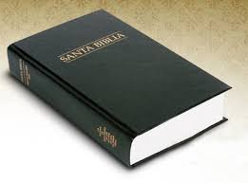
El texto Bíblico para este tema, se encuentra en 2Cor.5:14-21.
14 El amor de Cristo nos constriñe, pensando esto: que si uno murió por todos, luego todos murieron; 15 y él por todos murió, para que los que viven ya no vivan para sí, sino para aquel que murió y resucitó por ellos. 16 De manera que nosotros de aquí en adelante a nadie conocemos según la carne; y aun si a Cristo conocimos según la carne, ya no lo conocemos así.

Slide 4
17 De modo que si alguno está en Cristo, nueva criatura es: las cosas viejas pasaron; todas son hechas nuevas. 18 Y todo esto proviene de Dios, quien nos reconcilió consigo mismo por Cristo, y nos dio el ministerio de la reconciliación: 19 Dios estaba en Cristo reconciliando consigo al mundo, no tomándoles en cuenta a los hombres sus pecados, y nos encargó a nosotros la palabra de la reconciliación.
20 Así que, somos embajadores en nombre de Cristo, como si Dios rogara por medio de nosotros; os rogamos en nombre de Cristo: Reconciliaos con Dios. 21 Al que no conoció pecado, por nosotros lo hizo pecado, para que nosotros seamos justicia de Dios en él.

Slide 5
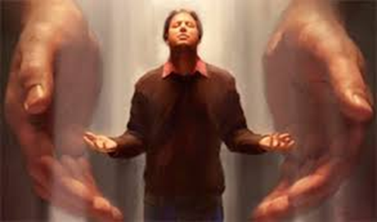
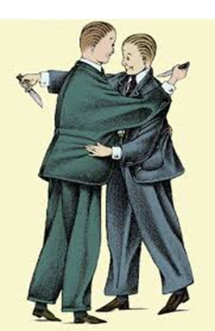
Los seres humanos por general, queremos llevar una vida fácil, haciendo lo que nos agrada, y así queremos llamarnos «cristianos», haciendo diferencia entre unos y otros.
Pero, la pregunta es: ¿Esa es la vida que Dios quiere que llevemos?
Quizá esta parte sea la más difícil para nosotros, el apóstol Juan dice: «Si alguno dice:
"Yo amo a Dios", pero odia a su hermano, es mentiroso, pues el que no ama a su hermano a quien ha visto, ¿cómo puede amar a Dios a quien no ha visto»? (1Juan 4:20).

Slide 6
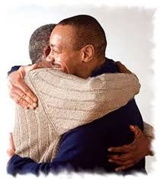
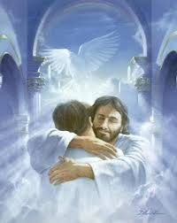
La reconciliación con nuestro prójimo es tan necesaria como la reconciliación con nuestro Dios, porque si nos reconciliamos con Dios pero no nos renciliamos con la persona con quien estamos distanciados, Dios no nos acepta.
Mat.5:23,24. «Por tanto, si traes tu ofrenda al altar, y allí te acuerdas de que tu hermano tiene algo contra ti, deja allí tu ofrenda delante del altar, y anda, reconcíliate con tu hermano, y entonces ven y presenta tu ofrenda»

Slide 7
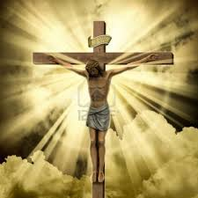
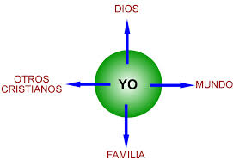
La reconciliación es en doble sentido vertical y horizontal. Cristo crucificado nos lo enseña, nos reconcilia con Dios y nuestro prójimo.

Slide 8
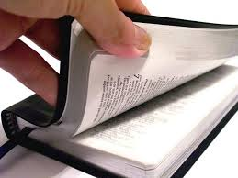
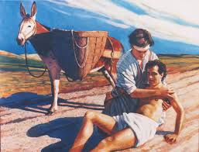
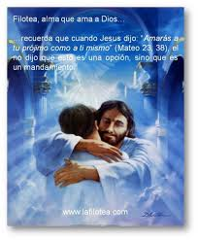
Por esa razón necesitamos entender Juan 17:3. «Y esta es la vida eterna: que te conozcan a ti, el único Dios verdadero, y a Jesucristo, a quien has enviado».
Cristianismo no es solamente Teología, sino cristianismo práctico, amor a Dios y al prójimo.
Lea 1Cor.13:1-2.

Slide 9
Antes de continuar lea Mat.18:23-35.
¿Cuánto son diez mil talentos?
Esta suma equivaldría a unos 340.000 kg de plata, lo que habría permitido emplear a 10.000 jornaleros durante unos 20 años.
¿Cuánto son cien denarios?
En sí la deuda era de cierta importancia, pues el denario representa el jornal de todo un día para el trabajador común. Sin embargo, en comparación con la primera deuda ésta era insignificante. Pues sería pagada en 100 días de trabajo.

Slide 10
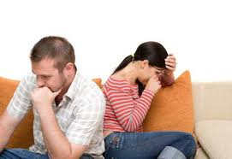
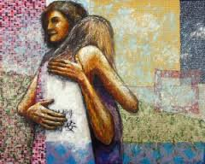
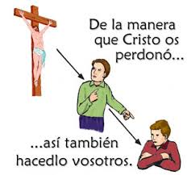
Apliquemos a esta parábola, las condiciones que impone Cristo en el Padre nuestro:
«Perdónanos nuestras deudas, como también nosotros perdonamos a nuestros deudores». (Mat.6:12).
Versos 14,15. "Por tanto, si perdonáis a los hombres sus ofensas, os perdonará también a vosotros vuestro Padre celestial; 15 pero si no perdonáis sus ofensas a los hombres, tampoco vuestro Padre os perdonará vuestras ofensas».

Slide 11
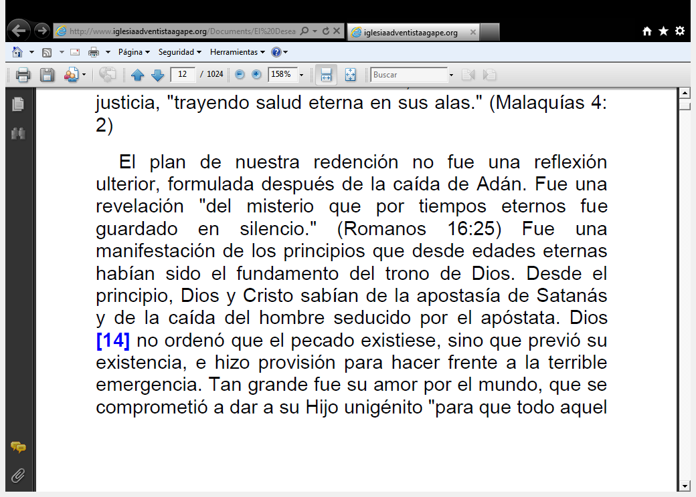
¿Qué ejemplo de humildad nos da Dios, para que también nosotros nos humillemos?
Lo siguiente es Extraido del Deseado de Todas las Gentes p13-15.

Slide 12
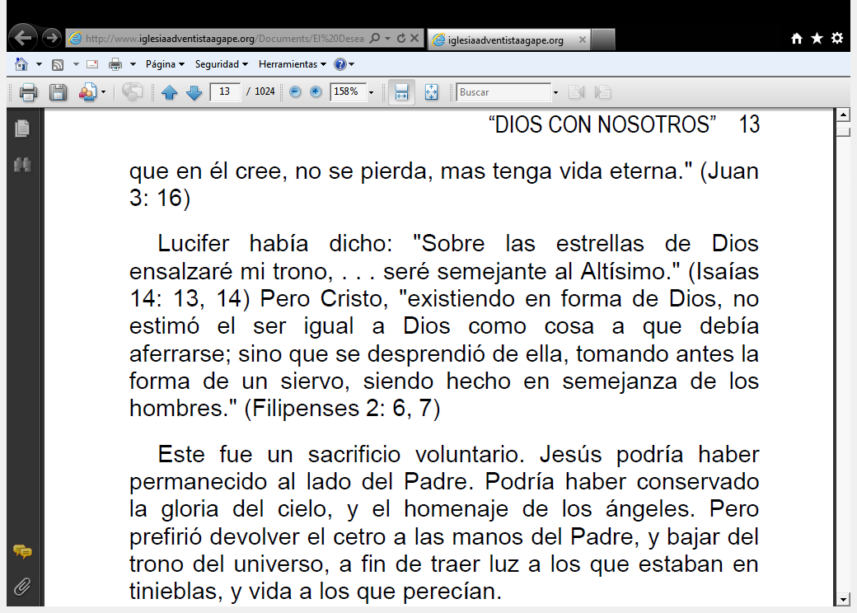
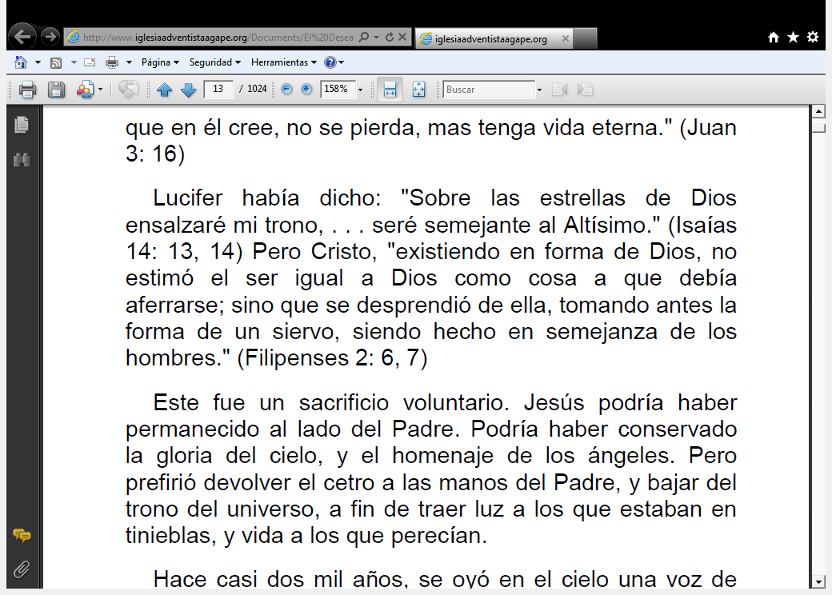
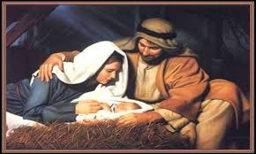

Slide 13
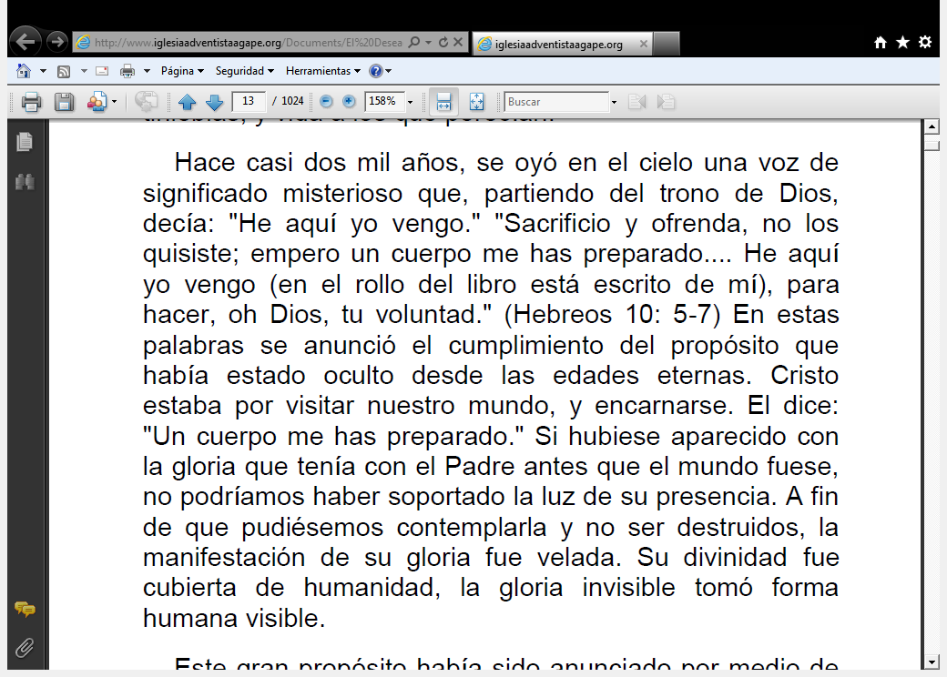

Slide 14
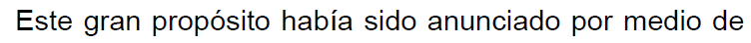
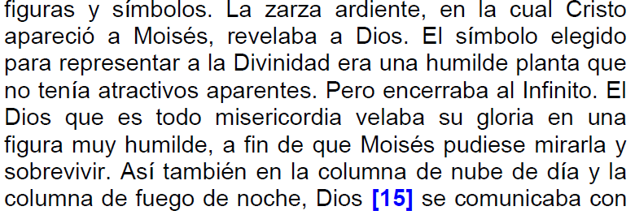

Slide 15
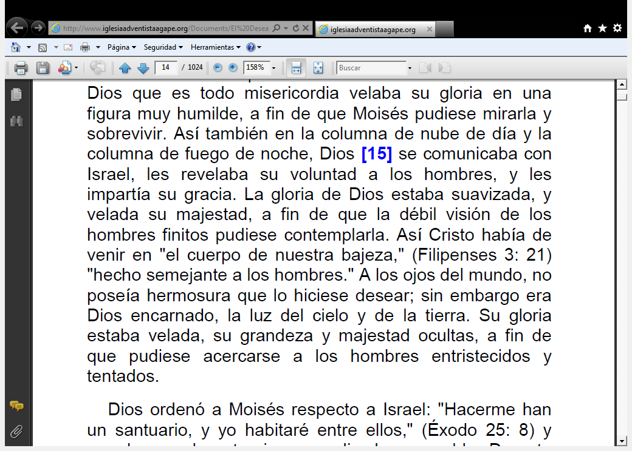
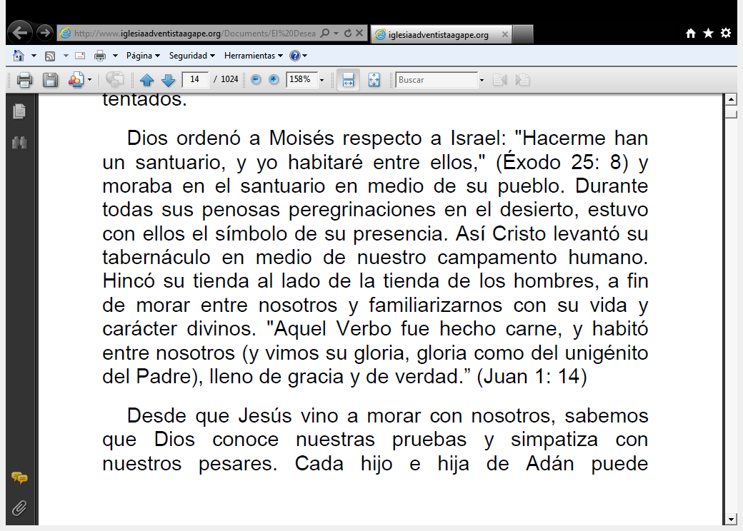

Slide 16
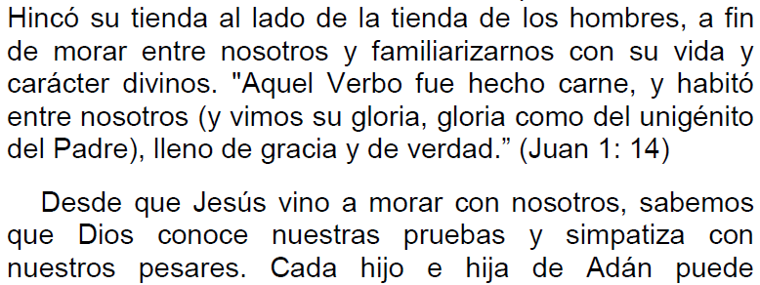
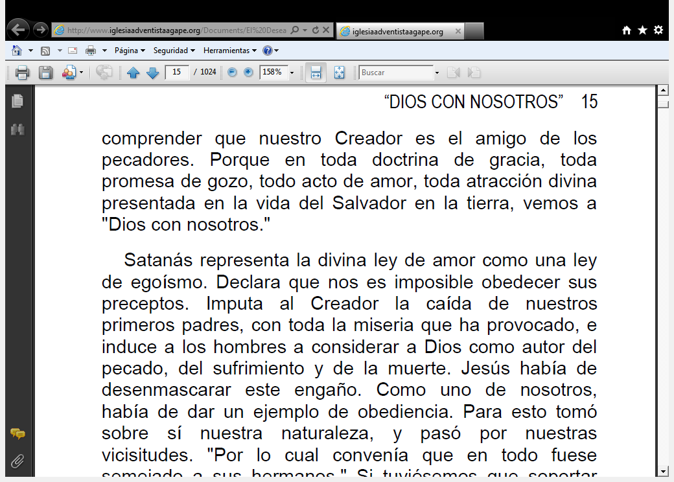

Slide 17
Antes de dictar sentencia por la transgreción de Adán, Dios promete un Salvador
Gén.3:15. y enemistad pondré entre ti (Satanás) y la mujer (la iglesia), y entre tu simiente (los seguidores de Satanás) y su Simiente (Cristo); ella (Cristo) te herirá la cabeza, y tú le herirás el calcañar.
Este texto tiene dos frases muy importantes para tener en cuenta:
1. Entre tu simiente y la simiente suya.
Con estas palabras se hace referencia a la lucha secular entre la simiente de Satanás -sus seguidores- mencionados en (Juan 8:44; Hech.13:10 y 1Juaan 3:10) y la simiente de la mujer. El Señor Jesucristo es llamado la "simiente" por antonomasia –o sea EL MÁS IMPORTANTE DE SU GRUPO - (Apoc.12:1-5; Gal.3:16, 19); fue él quien vino "para deshacer las obras del diablo" (Heb.2:14; 1Juan 3:8).

Slide 18
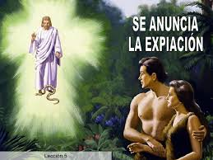
2. Esta te herirá en la cabeza, y tú le herirás el calcañar.
"Herirá. Esta palabra significa "aplastar" o "estar al acecho de alguien". Es evidente que aplastar la cabeza es mucho más grave que aplastar el talón. Como represalia, la serpiente sólo ha podido herir el talón de la simiente de la mujer.
La "simiente" se expresa en singular, indicando que no es una multitud de descendientes de la mujer los que, en conjunto, se ocuparán de aplastar la cabeza de la serpiente, sino más bien que un solo individuo hará eso.

Slide 19
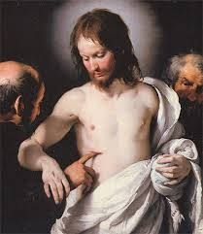
Estas observaciones muestran claramente que en este anuncio está condensada la relación del gran conflicto entre Cristo y Satanás, una batalla que comenzó en el cielo según (Apoc.12:7-9), continuó en la tierra, donde Cristo otra vez derrotó a Satanás según (Heb.2:14), y terminará finalmente con la destrucción del maligno al fin del milenio según (Apoc.20:10).
Cristo no salió ileso de esta batalla. Las señales de los clavos en sus manos y pies y la cicatriz en su costado serán recordativos eternos de la fiera lucha en la cual la serpiente hirió a la simiente de la mujer según lo dice (Juan 20:25; Zac. 13:6; Primeros Escritos p53).

Slide 20
Sin duda, este anuncio debe haber producido gran consuelo en los dos desfallecientes transgresores que estaban delante de Dios, de cuyos preceptos se habían apartado.
Adán, virrey de Dios en la tierra mientras permaneciera leal, había cedido su autoridad a Satanás al transferir su lealtad de Dios a la serpiente.
Satanás comprendía plenamente sus usurpados "derechos" sobre esta tierra, obtenidos al ganar la sumisión de Adán, es claro por su afirmación ante Cristo en el monte de la tentación:

Slide 21
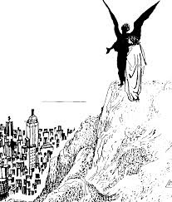
Luc.4:5-7. le llevó el diablo –a Jesús- a un alto monte, y le mostró todos los reinos de la redondez de la tierra en un momento de tiempo. 6 Y le dijo el diablo:
«A ti te daré toda esta potestad, y la gloria de ellos; porque a mí es entregada, y a quien quiero la doy; 7 pues si tú adorares delante de mí, serán todos tuyos».

Slide 22
En ese momento, Adán empezó a comprender la magnitud de su pérdida: de gobernante de este mundo se había convertido en esclavo de Satanás.
Sin embargo, antes de oír el pronunciamiento de su propia sentencia, fue aplicado a su alma quebrantada el bálsamo sanador de la esperanza.
De ella, -o sea de Eva- a quien había culpado por su caída, él debía esperar su liberación: la simiente prometida en quien habría poder para vencer al archienemigo de Dios y del hombre.

Slide 23
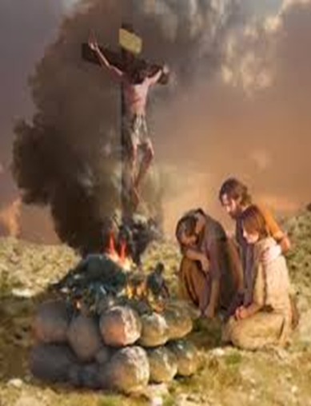
¡Cuán bondadoso fue Dios!
La justicia divina requería castigo para el pecado, pero la misericordia divina ya había hallado una forma para redimir a la raza humana caída: por el sacrificio voluntario del Hijo de Dios según lo dice: (1Ped.1:20; Efe.3:11; 2Tim.1:9; y Apoc.13:8).
Dios instituyó el ritual de los sacrificios para proporcionar al hombre una ayuda visual, a fin de que pudiera comprender algo del precio que se debía pagar para expiar su pecado. El cordero inocente tenía que dar su sangre en lugar de la del hombre y su piel para cubrir la desnudez del pecador, a fin de que el hombre pudiera así recordar siempre por medio de los símbolos al Hijo de Dios, que tendría que entregar su vida para expiar la transgresión del hombre y cuya justicia sería lo único suficiente para cubrirlo.

Slide 24

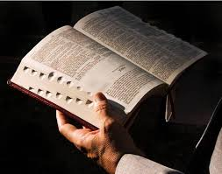
No sabemos cuán clara fue la comprensión de Adán del plan de la redención, pero podemos estar seguros de que le fue revelado lo suficiente para asegurarle que el pecado no duraría para siempre, que de la simiente de la mujer nacería el Redentor, que sería recuperado el dominio perdido y que se restauraría la felicidad del Edén.
De principio a fin, -o sea, de Génesis asta el Apocalipsis- el Evangelio de salvación es el tema de las Escrituras.

Slide 25
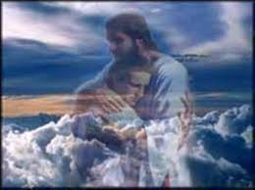
Miremos otros textos que nos hablan de lo que Cristo hiso por nosotros:
Efe.1:7. en el cual tenemos redención por su sangre, la remisión de pecados por las riquezas de su gracia,
La redención se efectúa por algo más que una cierta cooperación con Cristo o una simple unión mística con él. Cristo es la “esfera viviente” de la redención; en su persona tiene lugar esa gran obra. Cristo es el Arquitecto, el Constructor y la Piedra angular de la redención. El es no sólo el Pastor sino también la Puerta del aprisco (Juan10:1-14).
Él no solamente planificó nuestra salvación, como para que otro la realizara, sino que Él mismo la ejecutó, hasta darle pleno cumplimiento, en base a u muerte por nosotros.

Slide 26

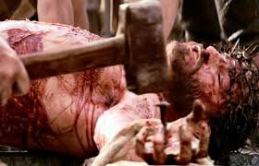
Tito 2:14. Que se dio a sí mismo por nosotros para redimirnos de toda iniquidad, y limpiar para sí un pueblo propio, seguidor de buenas obras.
El papel de Cristo como Salvador y Mediador de la humanidad perdida no le fue impuesto por la voluntad arbitraria del Padre. Cristo “se dio a sí mismo” como un sacrificio voluntario en favor de sus criaturas extraviadas (ver Juan10:17,18; Hech.3:15).
Dios reveló su amor divino en la persona de Jesucristo. Aunque sus hijos e hijas sufren las consecuencias de la transgresión moral y física, Dios ha manifestado su amor al compartir con el hombre el dolor causado por el pecado..
Los verdugos estaban acostumbrados a luchar con los sentenciados a muerte, que se negaban a ser crucificados. Pero Cristo mismo extendió sus brazos y pies sobre el madero, sin ofrecer ninguna resistencia

Slide 27
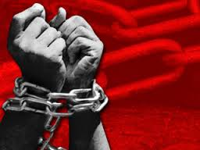

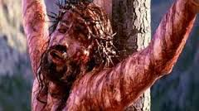
1Ped.1:18,19. sabiendo que habéis sido rescatados de vuestra vana conversación (la cual recibisteis de vuestros padres), no con cosas corruptibles, [como] oro o plata; ¹⁹ sino con la sangre preciosa del Cristo, como de un Cordero sin mancha y sin contaminación,
El hombre no cristiano es impotente para erradicar los males personales y sociales. No encuentra un significado satisfactorio en su vida presente, ni tampoco tiene una esperanza viva para el futuro.
Los metales preciosos se comparan con las cosas “perecederas” porque no pueden pagar el precio de la redención de la raza humana. Los esclavos eran comprados y liberados con oro o plata, pero el rescate espiritual del hombre depende de un pago infinitamente más precioso. Lea (Apoc.12:11).

Slide 28
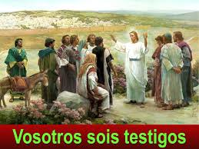

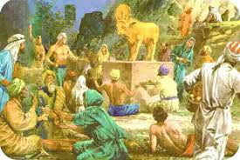
1Ped.2:9. Mas vosotros sois el linaje escogido, real sacerdocio, nación santa, pueblo adquirido, para que mostréis las virtudes de aquel que os ha llamado de las tinieblas a su luz admirable. Nota. No podemos mostrar las «virtudes de Dios» a menos que te reconcilies con tu hermano.
La nación judía fue una vez “escogida” para representar a Dios en la tierra según lo dice (Isa.43:10), «Vosotros sois mis testigos, dice Jehová, y mi siervo que yo escogí, para que me conozcáis y creáis, y entendáis que yo mismo soy; antes de mí no fue formado dios, ni lo será después de mí.»
Pero debido a su incredulidad y dureza de corazón, perdió esa posición favorecida. Lea 2Cron.36:21) Violación del sábado, (Esdras 9:) casamiento con incrédulos. Y otros como la idolatría (Rom.1:23). Y además rechazaron al Salvador (Juan 1:11).

Slide 29

Pedro declara aquí que ahora Dios ha concedido los privilegios y las responsabilidades de la nación judía a la comunidad cristiana, no como un grupo nacional sino como un pueblo llamado de toda nación para constituir un cuerpo espiritual, una gran familia en todo el mundo.
El Israel espiritual comenzó con los israelitas que recibieron a Jesús como su Salvador
(Juan 1:12).

Slide 30
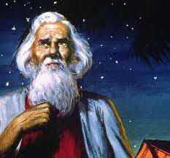
¿Quienes otros se agregaron a los israelitas que aceptaron a Jesús, con los que inició la iglesia del N. Testamento?
Gálatas 3:26-29 dice: pues todos sois hijos de Dios por la fe en Cristo Jesús, 27 porque todos los que habéis sido bautizados en Cristo, de Cristo estáis revestidos.
28 Ya no hay judío ni griego; no hay esclavo ni libre; no hay varón ni mujer; porque todos vosotros sois uno en Cristo Jesús. 29 Y si vosotros sois de Cristo, ciertamente linaje de Abraham sois, y herederos según la promesa.

Slide 31

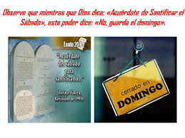
Todas las prerrogativas concedidas al pueblo de Israel, por su incredulidad y desobediencia fueron transferidas a la iglesia del N. Testamento.
La iglesia cristiana tiene la responsabilidad de velar por la Ley de Dios, los Dies Mandamientos, tal como Dios los escribió en (Éxo.20:3-17), y que le fueron confiados a los Israelitas. Lea (Juan 14:15, 1Juan 2:3,4).
La condición especial que antes había tenido el Israel literal le fue quitada, y transferida al Israel espiritual.

Slide 32
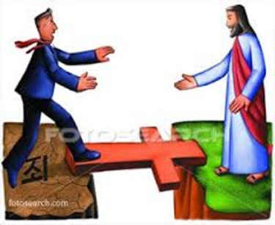
2Cor.5.18,19. Y todo esto proviene de Dios, el cual nos reconcilió a sí por Jesús el Cristo; y (nos) dio el ministerio de la reconciliación.¹⁹ Porque ciertamente Dios estaba en Cristo reconciliando el mundo a sí [mismo], no imputándoles sus pecados, y puso en nosotros la palabra de la Reconciliación.
El pecado había causado una separación entre Dios y el hombre, y esa brecha fue salvada por Cristo, quien reconcilió no sólo al hombre con Dios sino también a Dios con el hombre.
Nosotros necesitamos reconciliarnos con nuestro prójimo y aceptar la reconciliación que Dios nos ofrece.

Slide 33
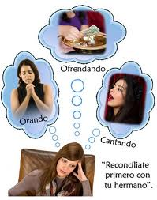
Mat.5:23,24. Por tanto, si traes tu ofrenda al altar, y allí te acuerdas de que tu hermano tiene algo contra ti, 24 deja allí tu ofrenda delante del altar, y anda, reconcíliate primero con tu hermano, y entonces ven y presenta tu ofrenda.
Recuerda, si te reconciliaste con Dios, ahora reconcíliate con tu hermano. Porque si no lo haces, estas en cero, el cristianismo es practico.

Slide 34

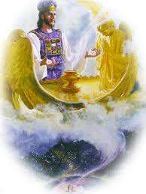
Heb.2:17. Por lo cual, debía hacerse en todo semejante a los hermanos, ser hecho misericordioso y fiel Sumo sacerdote en lo que es para con Dios, para expiar los pecados del pueblo;
La obra que comenzó en la cruz, prosigue ahora en el cielo.
Alabado sea Dios.

Slide 35

Heb.7:24,25. mas éste, por cuanto permanece para siempre, tiene el sacerdocio intransferible; [25 por lo cual puede también salvar eternamente a los que por él se allegan a Dios, viviendo siempre para rogar por ellos.
Cristo salva completamente y también por todo el tiempo, siempre y cuando tu permanezcas en Él (Juan 15:1-6).

Slide 36
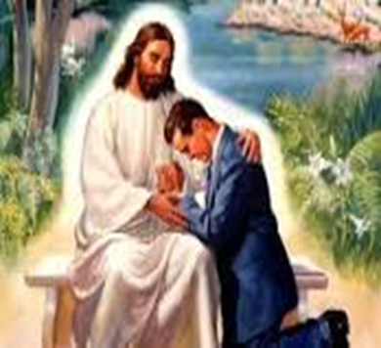
Heb.4:15,16. Porque no tenemos Sumo Sacerdote que no se pueda compadecer de nuestras flaquezas; [mas] tentado en todo según [nuestra] semejanza, PERO SIN PECADO.
16 Lleguémonos pues confiadamente al trono de su gracia, para alcanzar misericordia, y hallar gracia para la ayuda oportuna.
Necesitamos la gracia para soportar las penas y los sufrimientos, y también para vencer la tentación. El que cultiva el hábito de presentarse cada día ante el “trono de la gracia” para recibir una nueva y fresca porción de la misericordia y de la gracia de Dios, entra en el “reposo” del alma que Dios proporciona a todo creyente fiel.

Slide 37
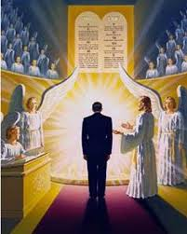
Judas 24,25. aquel, pues, que es poderoso para guardaros sin pecado, y presentaros delante de su gloria irreprensibles, con grande alegría,
25 [al] Dios único sabio, nuestro Salvador, sea gloria y magnificencia, imperio y potencia, ahora y en todos los siglos. Amén.

Slide 38
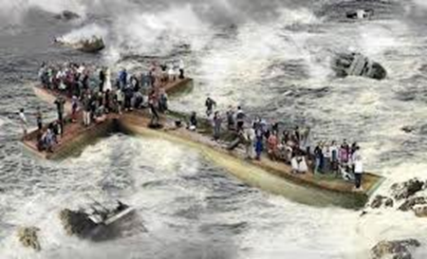
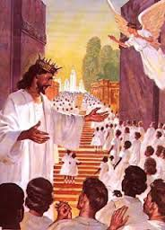
Conclusión
Si tu quieres aprovechar la «incomparable bondad» de Dios, yo te invito para que seas uno de los que se encuentran subidos en la cruz, que es único medio de salvación.
Ese es el vehículo que te llevará al reino de los cielos. Amen.
Si deseas obtener este tema por escrito, pídelo al correo que aparece al inicio del temario.

